Slide 1
Oyunlar
M.Fatih AMASYALI
Yapay Zeka Ders Notları

Slide 2
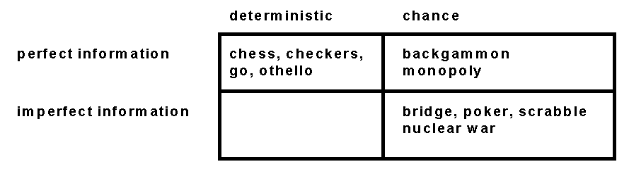
Oyun türleri
imperfect information= eksik bilgi Ör: karşı tarafın elindekini bilmeme

Slide 3

Oyun ağacı – Game tree
(2-oyuncu)
Utility=
Kazanırsa +1
Kaybederse -1
Beraberlik 0

Slide 4

Minimax
Rasgele olmayan oyunlar için ideal
Yaklaşım: En yüksek minimax değerini sağlayan hamleyi yap
Örnek: 2-oyunculu oyun:

Slide 5
Minimax bileşenleri
MAX = Bizim olası hamlelerimizden kendi açımızdan en iyi sonucu verenin seçilmesi
MIN = Rakibin olası hamlelerinden kendi açısından en iyi sonucu veren, bizim açımızdan en kötü sonucu verenin seçilmesi
UTILITY = Oyunun sonucunu gösteren durum (Ör: kazanırsak +1, berabere 0, kaybedersek -1)

Slide 6
Minimax değeri
    UTILITY(n) eğer n oyun sonu seviyesinde ise
    max ( Ardıl (n) ) eğer n MAX seviyesinde ise
    min ( Ardıl (n) ) eğer n MIN seviyesinde ise
MINIMAX-VALUE(n) =
Ardıl (n) = n durumundan gidilebilecek tüm durumların değerleri

Slide 7
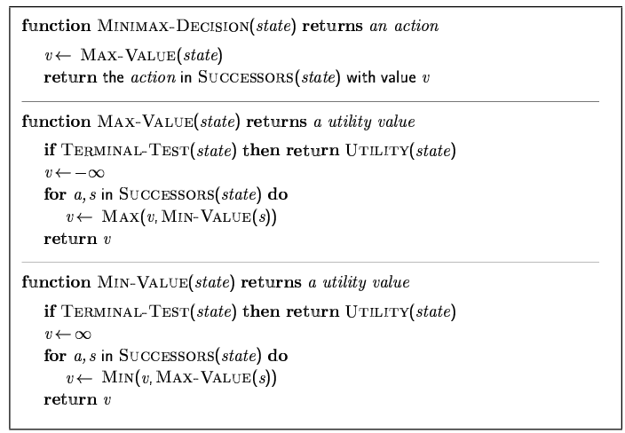
Minimax algoritması

Slide 8
Minimax özellikleri
Bütünlük? Evet (eğer ağaç sınırlı ise)
Zaman karmaşıklığı? O(b^{m})
Bellek karmaşıklığı? O(bm) (derinlemesine arama)
En iyi çözüm? Evet (optimal –kendisi için her zaman en iyisini yapan- rakibe karşı)

Slide 9
Satrançta Sınırlar
Arama uzayının büyüklüğü (32⁴⁰)
  Ortalama hamle sayısı = 40
  Her adımda yapılabilecek farklı hamle sayısı ortalaması = 32
  32⁴⁰ = 2²⁰⁰ ~= 10⁶⁰
Saniyede 3 milyar durum işlersek
  Bir yıldaki saniye sayısı ~= 32*10⁶
  Bir yılda işlenecek durum sayısı ~= 10¹⁷
  Tüm durumların değerlendirilmesi 10⁴³ yıl sürer.
  Evrenin yaşı ~= 10¹⁰ yıl

Slide 10
Sınırları Aşmak İçin
Sınırlı Derinlikte Arama ve değerlendirme fonksiyonu (cutoff test, evaluation function)
Alfa beta budaması

Slide 11
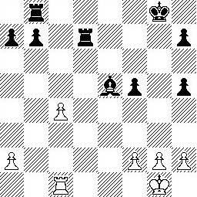
Satranç için değerlendirme fonksiyonu
Taş değerleri:
Piyon=1, at=fil=3, kale=5, vezir=9
Siyahlar:
  5 piyon, 1 fil, 2 kale
Skor = 1*(5)+3*(1)+5*(2)
= 5+3+10 = 18
Beyazlar:
  5 piyon, 1 kale
Skor = 1*(5)+5*(1)
= 5 + 5 = 10
Bu durumun iki taraf için skorları: siyahlar için = 18-10 = 8
beyazlar için = 10-18 = -8

Slide 12
Değerlendirme fonksiyonları
Oyunun sonucunun çok derinlerde olduğu durumlarda durumların değerlendirilmesi için kullanılan fonksiyonlardır.
Satranç için bu fonksiyon genellikle önceden belirlenen özniteliklerin doğrusal toplamı olarak düşünülür.
Eval(s) = w₁ f₁(s) + w₂ f₂(s) + … + w_{n} f_{n}(s)
Örnek, w₁ = 9 ve
f₁(s) = (beyaz vezir sayısı) – (siyah vezir sayısı), vs.
Ağırlıklı toplam, bileşenlerin birbirinden bağımsız olduğunu varsayar.

Slide 13
Satranç için değerlendirme fonksiyonu
Asıl iş: f’leri ve w’leri belirlemek:
  Etrafı boş olan piyonlar kötüdür.
  Şahın korumaları var mı?
  Hakeret kabiliyetin nasıl?
  Tahtanın ortasının kontrolü sende mi?
  Oyun süresince w lerin değerleri değişir mi?

Slide 14
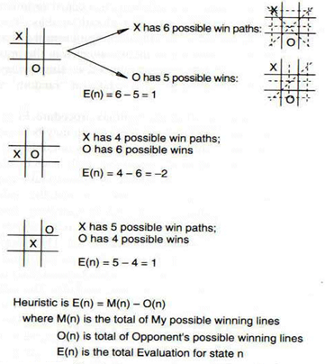
Tic-Tac-Toe için Değerlendirme fonksiyonu

Slide 15

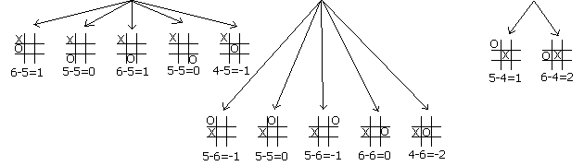
Tic-Tac-Toe için Değerlendirme fonksiyonu (ilk hamlemiz, 2 derinlikli arama)

Slide 16
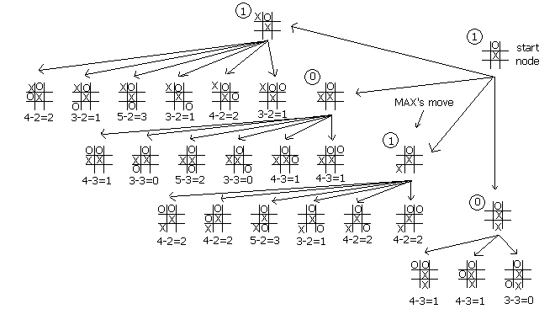
Tic-Tac-Toe için Değerlendirme fonksiyonu (2. hamlemiz, 2 derinlikli arama)

Slide 17
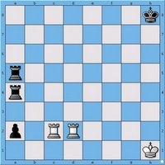
Sınırlı Derinlikte Arama’da
Ufuk Etkisi - Horizon Effect
Aramayı farklı derinliklerde yapmanın etkisi:
C2’deki beyaz kale a2’deki piyonu alır mı?
1 derinlik
Bir piyon kazançta olduğundan alır.
2 derinlik
Bir piyona bir kale değmez. Almaz.
3 derinlik
Bir piyon + bir kaleye, bir kale değer. Alır.
4 derinlik
bir piyon + bir kaleye, 2 kale değmez. Almaz.

Slide 18
Sınırlı Derinlikte Arama
(Cutoff search)
MinimaxCutoff MinimaxValue ile aynıdır.
  Terminal? yerine Cutoff? Kullanılır.
  Utility yerine Eval kullanılır.
Satrançta yeterli mi?
Hamle yapma süresi eğer 100 saniye ise ve 10⁴ düğüm/saniye hızda inceleme yapabiliyorsak
→ her hareket için 10⁶ düğüm inceleyebiliriz.
b^{m} = 10⁶ ile sınırlıysa b=35 ise m=4 olabilir.
4-katlı ileri-bakış (lookahead) → amatör bir satranç oyuncusu
4 kat ileri bakan bir program en iyi ihtimalle amatör oyuncuları yenebilir.
  4-kat ≈ amatör oyuncu - insan
  8-kat ≈ master seviyesinde insan
  12-kat ≈ Deep Blue, Kasparov
Çözüm: Sınırlı derinlikte aramaya alfa beta budama eklemek

Slide 19
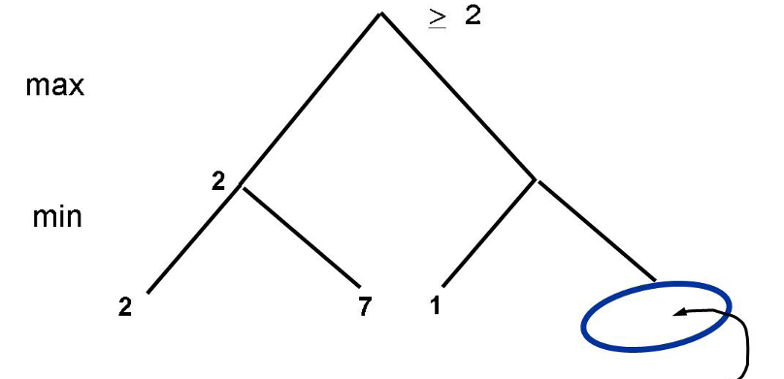
Tüm durumları değerlendirmek gerekir mi? α-β budama örneği
≤1
Önemsiz,
seçilecek
yolu etkilemez
α→Bir durumun alabileceği minimum değer
β → Bir durumun alabileceği maksimum değer

Slide 20
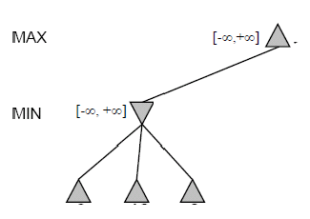
α-β budama örneği
Depth first le ilk yaprağa kadar in.

Slide 21
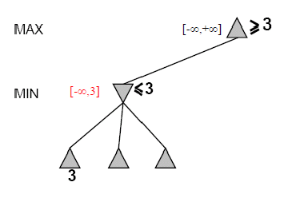
α-β budama örneği
ilk yaprağı değerlendir buna göre [alfa, beta] değerlerini güncelle.
3.adım
2.adım
1.adım

Slide 22
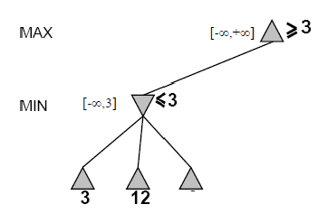
α-β budama örneği
İkinci yaprağı değerlendir buna göre alfa, beta değerlerini güncelle.
3.adım
2.adım
1.adım
4.adım

Slide 23
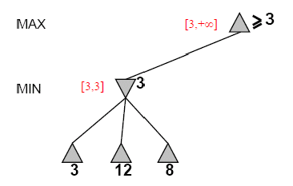
α-β budama örneği
3.yaprağı değerlendir buna göre alfa, beta değerlerini güncelle.
3.adım
2.adım
5.adım
1.adım
4.adım

Slide 24
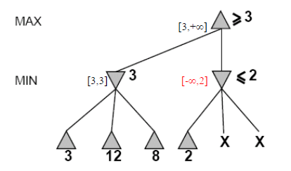
α-β budama örneği
4.yaprağı değerlendir buna göre alfa, beta değerlerini güncelle.
3.adım
2.adım
7.adım
1.adım
4.adım
5.adım
6.adım
7.adım: En küçük değer 3, altının en büyük değeri 2, o halde X ile işaretli lerin
değerlerini bulmaya gerek yok, Zaten alfa ve beta yı değiştiremezler

Slide 25
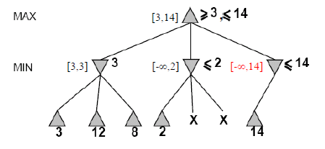
α-β budama örneği
7.yaprağı değerlendir buna göre alfa, beta değerlerini güncelle.
10.adım
3.adım
2.adım
9.adım
7.adım
8.adım
1.adım
4.adım
5.adım
6.adım

Slide 26
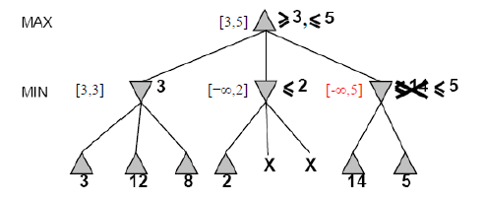
α-β budama örneği
8.yaprağı değerlendir buna göre alfa, beta değerlerini güncelle.
3.adım
10.adım
13.adım
9.adım
12.adım
2.adım
7.adım
1.adım
4.adım
5.adım
6.adım
8.adım
11.adım

Slide 27
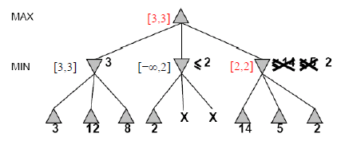
α-β budama örneği
9.yaprağı değerlendir buna göre alfa, beta değerlerini güncelle.
3.adım
10.adım
13.adım
17.Adım
Bu hareketi seç
16.adım
9.adım
12.adım
2.adım
15.adım
14.adım
7.adım
1.adım
4.adım
5.adım
6.adım
8.adım
11.adım

Slide 28
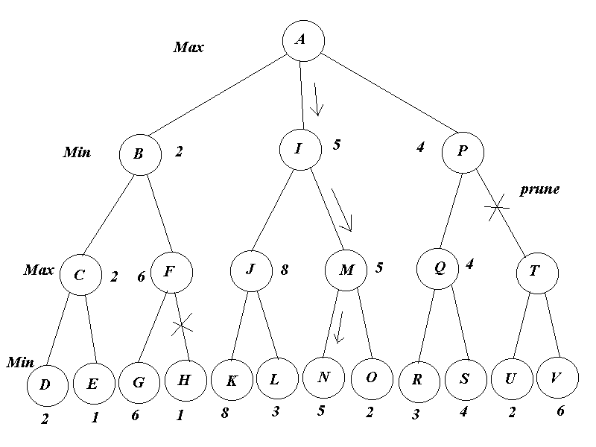
α-β budama örneği
5,sonsuz
-sonsuz,2
-sonsuz,4
6,sonsuz
Adım adım çözünüz

Slide 29
α-β özellikleri
Budama seçilen hareketi etkilemez.
Karmaşıklığı O(b^{m/2}) ‘ye kadar düşürebilir.
  arama derinliğini iki katına çıkarır. 4*2=8 (satrançta master seviyesi)

Slide 30
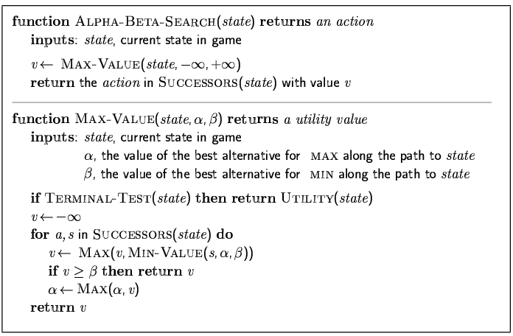
α-β algoritması

Slide 31
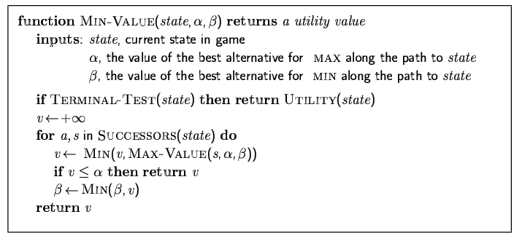
α-β algoritması

Slide 32
Rastgele olmayan oyun uygulamaları
Dama (Checkers): Chinook 1994’de dünya şampiyonu Marion Tinsley ile başabaş oynadı, aynı yıl Tinsley sağlık sebeplerinden oyunlardan çekildi ve Chinook o zamandan beri dünya şampiyonu. Günümüzde dama tamamen çözülmüşü durumda.
Satranç: Deep Blue 1997’de 6 oyun sonunda dünya satranç şampiyonu Garry Kasparov’u yendi. Deep Blue saniyede 200 milyon düğümü arayabilmekte, oldukça iyi bir değerlendirme fonksiyonu kullanmakta, gerektiğinde 40-kat hamle ileriyi görebilecek derecede arama yapabilmektedir.

Slide 33
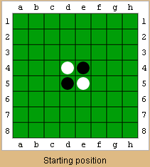
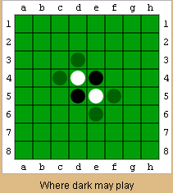
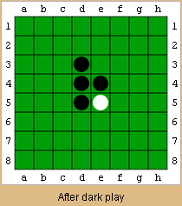
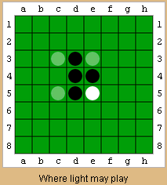
Rastgele olmayan oyun uygulamaları
Othello (reversi): Günümüzde insan dünya şampiyonları bilgisayarlara karşı yarışamamaktadırlar, bilgisayarlar bu alanda çok üstündür.

Slide 34
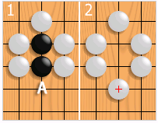
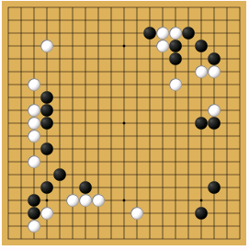
Rastgele olmayan oyun uygulamaları
Go: İnsanlar halen üstünlüklerini korumaktadırlar. Bunun sebebi 19x19’luk oyun tahtasında b=361 olmasıdır. Arama teknikleri yerine örüntü tanıma teknikleri daha yaygın kullanılmaktadır. Ağustos 2008’de herbiri 32 işlemciye sahip 25 server’da çalışan Mygo profesyonel bir go oyuncusunu yendi.

Slide 35
Bilgisayarla satranç oynamak
1957 - Newell ve Simon: 10 yıl içinde dünya satranç şampiyonunun bir bilgisayar olacak
1958 : Satranç oynayan ilk bilgisayar IBM 704
1967 : Mac Hack programı insanların katıldığı bir turnuva da başarıyla yarıştı
1983 : Belle programı, Amerika Satranç Federasyonundan master ünvanını aldı.
1980’lerin ortaları : Carnegie Mellon üniversitesinde bilim adamları sonradan Deep Blue’ya dönüşecek çalışmayı başlattı.
1989: Projeyi IBM devraldı.

Slide 36
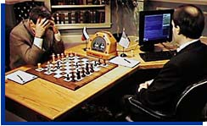
Bilgisayarla satranç oynamak
11 Mayıs 1997, Gary Kasparov, 6 oyunluk maçta Deep Blue’ya 3.5 a 2.5 yenildi.
  2 oyun deep blue, 1 oyun Kasparov aldı, 3 oyun berabere
http://www.research.ibm.com/deepblue/meet/html/d.3.html

Slide 37
Metotların Tarihi
Shannon, Turing Minimax arama 1950
Kotok/McCarthy Alpha-beta budama 1966
MacHack Dönüşüm tabloları 1967
Chess 3.0+ Iterative-deepening 1975
Belle Özel donanım 1978
Cray Blitz Paralel arama 1983
Hitech Paralel değerlendirme 1985
Deep Blue yukarıdakilerin hepsi 1997

Slide 38
İçinde şans faktörü olan oyunlar
Tavla – atılan zara göre oyun oynanır.
Kağıt oyunları – kağıtların dağılımına göre oyun oynanır.
Oyun ağacını oluşturmak için her türlü varyasyonun göz önüne alınması gerekir.

Slide 39
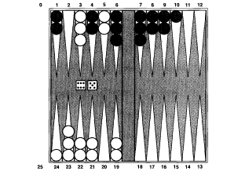
Tavla

Slide 40
Expectiminimax bileşenleri
Terminal (Sonuç) düğümü
min düğümü
max düğümü
Şans düğümü
    Şans düğümünde gelebilecek zar, kağıt, vs. gibi durumlar olasılıklarına göre dizilirler. Örnek: Tavlada atılan çift zar için 21 değişik durum (düğüm) oluşabilir. (6 aynı çift zar, 15 değişik çift zar), yani her seviye için 21 şans düğümü vardır.

Slide 41
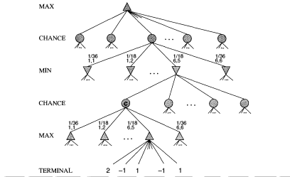
Expectiminimax
Benim
yapabileceğim
olası hamleler
Karşı tarafın
atabileceği zarlar
Karşı tarafın
yapabileceği
olası hamleler
Benim
atabileceğim
zarlar
Benim
yapabileceğim
olası hamleler

Slide 42
Expectiminimax
EXPECTIMINIMAX(n) =
    UTILITY(n) eğer n oyun sonu (terminal) durumu ise
    max ( Ardıl (n) ) eğer n MAX seviyesinde ise
    min ( Ardıl (n) ) eğer n MIN seviyesinde ise
    ∑ P(s) * Ardıl(s) eğer n şans düğümü ise

Slide 43
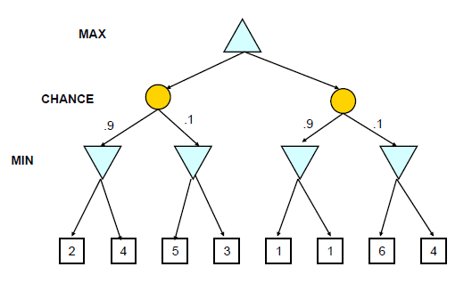
Expectiminimax Örnek
Benim
yapabileceğim
olası hamleler
Karşı tarafın
atabileceği zarlar
Karşı tarafın
yapabileceği
olası hamleler
Benim açımdan Durum skorları

Slide 44
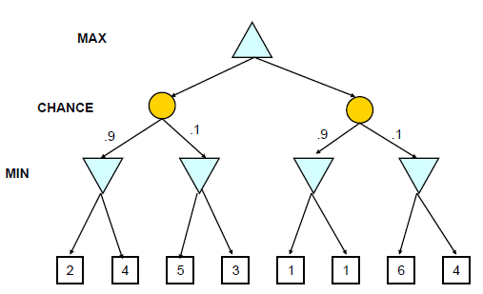
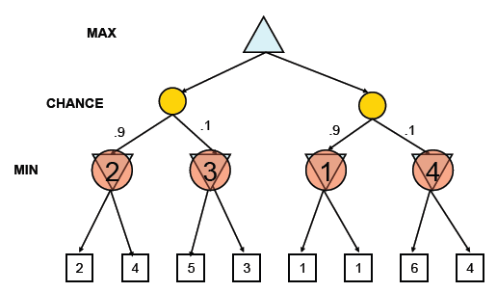
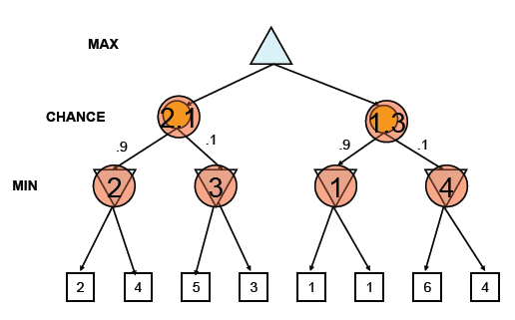
Expectiminimax Örnek

Slide 45
Expectiminimax özellikleri
Bütünlük? Evet (eğer ağaç sınırlı ise)
En iyi çözüm? Evet (şans faktörü göz önünde olmalı)
Zaman karmaşıklığı? O(b^{m}n^{m})
Bellek karmaşıklığı? O(n^{m}bm) (derinlemesine arama)
n→ şans faktörünün dallanma sayısı
Tavla için b ≈ 20, n = 21 → tam çözüm şu anki şartlarda imkansız. En fazla 3-seviye pratikte mümkün.
TDGammon adlı oyun 2 derinlikli arama yapar. Çok iyi bir değerlendirme fonksiyonu var. Sonuç: dünya şampiyonu

Slide 46
Tahmin ve Öğrenme
Bilgisayar kullanıcının hareket loglarını kaydedebilir.
Kullanıcının bir sonraki hareketini bu loglara göre tahmin edebilir. Tüm olasılıkları hesaba katmaya gerek kalmaz.
Bu tahmine göre yapması en iyi hareketi yapabilir.
Önceki hareketler
Low Kick, Low Punch, Uppercut 10 50%
Low Kick, Low Punch, Low Punch 7 35%
Low Kick, Low Punch, Low Kick 3 15%
Şimdiki durum:
Low Kick, Low Punch, ?
Ör: Virtual Fighter 4

Slide 47
Değerlendirme fonksiyonunu öğrenmek
  Deep Blue durum değerlendirme fonksiyonundaki ağırlıkları (w_{1,} w_{2,..} ,w_{n}) öğrenmiştir.
  f(p) = w₁f₁(p) + w₂f₂(p) + ... + w_{n}f_{n}(p)
  Nasıl?

Slide 48
Değerlendirme fonksiyonunu öğrenmek
  Grand master seviyesindeki oyuncuların 1000’den fazla oyunundaki her hamlenin yer aldığı “şu durumda şunu yaptı” database’i
  Tüm hamleler için, önceki durumdan gidilebilecek tüm durumların içinde yapılanın (database’de yer alanın) seçileceği (f(p)’si büyük) şekilde w’lerin düzenlenmesi

Slide 49
Sorular
Deep Blue’nun yaptığı şey sadece tasarımcıların fikirlerini büyük hesap kabiliyetiyle uygulamak. Yenen tasarımcılar ve teknoloji. Yapılan sadece özel bir hesap makinesi.
Drew McDermott:
  Deep Blue’nun gerçekte satrançtan anlamadığını söylemek, bir uçağın kanatlarını çırpmadığı için uçmadığını söylemeye benzer.
Uzaylılar dünyaya gelse ve bize satrançta meydan okusalar
  Kapışmaya Deep Blue’yu mu Kasparov’u mu gönderirdiniz?

Slide 50
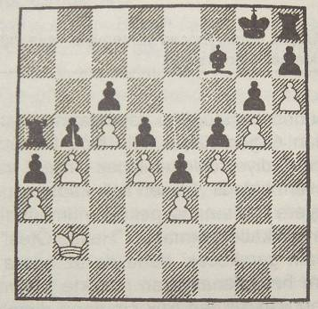
Deep Thought kaleyi aldı!
Oyun sırası beyaz’da
Çözüm yeni bir f’in eklenmesi

Slide 51
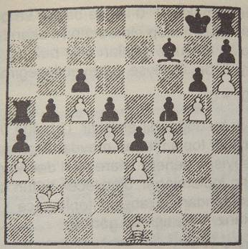
Deep Thought kaleyi yine aldı!
Oyun sırası beyaz’da
Çözüm yeni bir f’in daha eklenmesi
Nereye kadar?

Slide 52
Özet
Oyunlar zevklidir.
YZ hakkında pratik yeni fikirler üretirler.
Hesaplama karmaşıklığı sebebiyle mükemmelik genelde sağlanamaz. Bunun yerine yaklaşımlar, kestirimler kullanılır.

Slide 53
Referanslar
http://www.cs.pomona.edu/~sara/classes/cs030-spring13/notes/abslides.pdf

